Slide 1
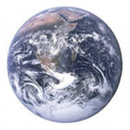
«…. Сейчас в ней происходит бурный рассвет.
Мы знаем только малую частичку этой непонятной, неясной, всеобъемлющей загадки…..»
Владимир Иванович Вернадский

Slide 2
Биосфера Земли- оболочка планеты, заселённая живыми организмами.
В. В.И.Вернадский
Тема урока:
«Биосфера - живая оболочка планеты.
Структура и компоненты биосферы»

Slide 3
Биосфера- ( bios-жизнь, sphaire-шар)- оболочка Земли, состав, структура и свойства которой в той или иной степени определяются настоящей или прошлой деятельностью живых организмов.
Биосфера- это совокупность всех биогеоценозов Земли.
Notes:
3.

Slide 4
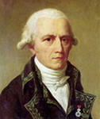
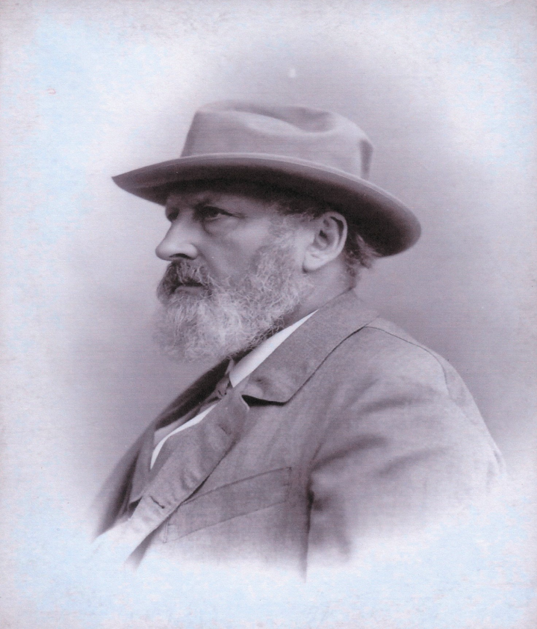
Понятие «БИОСФЕРА»
Ж. Б. Ламарк 1802 год в книге «Гидрогеология» - оболочка Земли
Эдуард Зюсс австрийский геолог, 1875 год научное понятие «биосфера» в книге «Лик Земли»

Slide 5
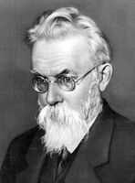
Владимир Иванович Вернадский
(1863-1945)- геохимик
В.И. Вернадский впервые отвёл живым организмам роль главнейшей преобразующей силы планеты Земля, учитывая их деятельность не только в настоящее время, но и в прошлом.
Учение «Биосфера» 1926 год в основу которого было положено представление о планетарной и биогеохимической функции живого вещества и сложной организованности биосферы.

Slide 6
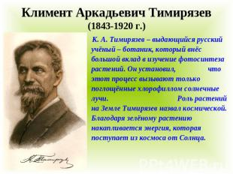
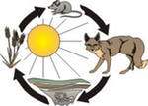

Slide 7
Цель урока :
обобщить и конкретизировать знания о структуре, границах , составе, функциях и свойствах биосферы.
Девиз урока:
«Мне необходимо разобраться самому, а чтобы разобраться самому, надо думать сообща»

Slide 8
Структура биосферы
Оболочки Земли | Протяженность | Химический состав | Строение | Границы жизни
Атмосфера Гидросфера Литосфера | 2000-3000км 70% Земли 30-70 км | Азот, кислород, углекислый газ, пары воды, озон Кислород, вода, углекислый газ Кислород, вода, углекислый газ, минеральные , органические вещества | Тропосфера (20 км) Стратосфера( 100км, озоновый слой на расстоянии 15-35 км ) Ионосфера Соленные воды, пресные воды суши Осадочные породы Гранитный слой Базальтовый слой | 10-18 км ( споры микроорганизмов до 20-25 км) 11 км ( Марианская впадина Тихий океан) Верхние слои несколько десятков метров и до 4 км (цисты, споры бактерий)

Slide 9
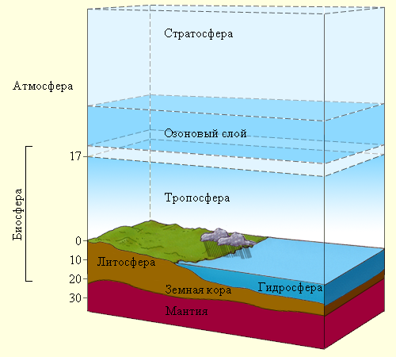
Структура биосферы

Slide 10
Структура биосферы
Выводы:
1.Биосфера включает в себя все оболочки земли
2.Биосфера имеет вертикальные границы, нижняя часть атмосферы (тропосфера), гидросфера, литосфера (2-5 км)
3.Границы биосферы зависят от факторов окружающей среды ( основные из них УФЛ и температура)
4.Биосфера считается открытой,т.к. получает энергию Солнца
5.Структурным звеном биосферы является биогеоценоз
6.Деятельность живых организмов обеспечивает круговорот веществ и энергии

Slide 11
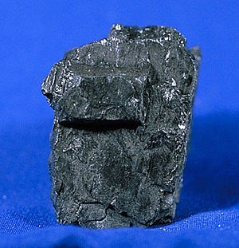
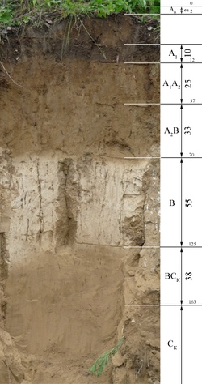
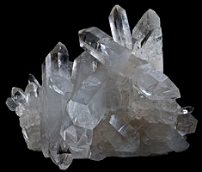
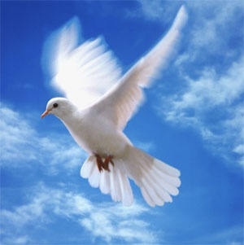
Биогенное
вещество
Биокосное
вещество
Косное
вещество
Компоненты
биосферы
Живое
вещество
Notes:
Живое вещество

Slide 12
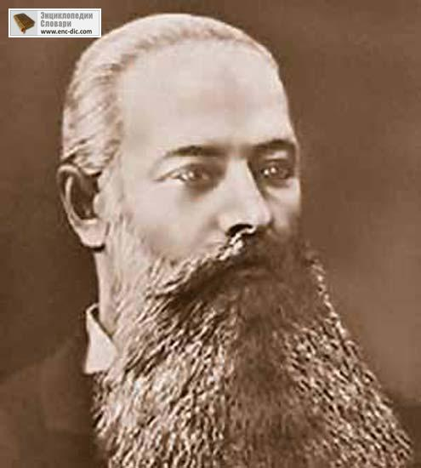
Почва- самый верхний очень тонкий слой на поверхности земли (2-3 м), образовавшийся в результате длительного взаимодействия живой и неживой природы.
К ней у людей было всегда особое отношение, они обожествляли почву, называли ее матушкой, кормилицей, землицей.
Василий Васильевич Докучаев- почвовед

Slide 13
Функции, свойства биосферы
1.Созидательная ( живая материя)
2.Средообразующая
Свойства:
1.круговорот веществ и энергии в природе
2.большое разнообразие живых организмов

Slide 14
«Биосфера не раз переходила в новое эволюционное состояние… . Биосфера перешла или, вернее, переходит в новое эволюционное состояние — в ноосферу — перерабатывается научной мыслью социального человека»
В.И. Вернадский

Slide 15
Ноосфера
Ноосфера (греч. νόος — «разум» и σφαῖρα — «шар») — сфера взаимодействия общества и природы, в границах которой разумная человеческая деятельность становится определяющим фактором развития (эта сфера обозначается также терминами «антропосфера», «биотехносфера»)

Slide 16
Выберите правильные суждения
1.Биосфера- это совокупность всех биогеоценозов
2.Биосфера- это открытая система
3.Живое вещество биосферы- это все живые организмы
4.Биосфера включает в себя всю атмосферу
5.Человек- часть живого вещества биосферы
6.Весь кислород образован в результате процесса жизнедеятельности автотрофных организмов
7.Учение о биосфере создал Эдуардом Зюссом
8.Учение о фотосинтезе разработал В.И.Вернадский
9.Нижняя граница биосферы находится в гидросфере на глубине 11 км
10.Биогеоценоз- это искусственное природное сообщество
11.Главное условие существования биосферы- это круговорот веществ и энергии

Slide 17
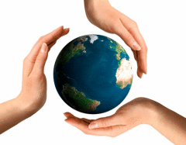
Д.З. выучить основные понятия темы, подготовиться к тестированию
Самый главный в сфере житель
Это ты человек,
Сделай жизнь прекрасней, чище,
Не на год, а на век!

